Slide 1
CHAPITRE 1 Internet : le réseau WAN public
Définition , Architecture ,..
Le NAT ( Translation d’adresses )
Les VPN ( Réseaux Privés Virtuels)
L’adressage IPv6

Slide 2
Internet le réseau WAN Public

Slide 3
Définition d’Internet
Internet (Interconnected Networks )est le nom donné pour désigner le réseau mondial
Internet est le nom donné à un super-réseau qui permet de connecter des ordinateurs ou d'autres réseaux distants et différents dans le monde entier.
Ces ordinateurs ou ces réseaux peuvent utiliser des systèmes d'exploitation différents (Windows, MacOs, UNIX, Linux…).
Ce réseau universel n'appartient à personne en particulier, il est la propriété collective de ses utilisateurs.

Slide 4
Une autre définition
Internet est le réseau informatique mondial qui rend accessible au public des services divers et variés comme le courrier électronique et le Word Wide Web .
Techniquement, Internet se définit comme le réseau public mondial utilisant le protocole de communication IP (Internet Protocole).
Source http://www.cognix-systems.com/internet.php

Slide 5
Services offert par Internet
Internet offre les services standards d’un réseau informatique:
Le partage des ressources matérielles, logicielles et des données.
La communication entre utilisateurs distants et/ou applications distantes ( échange d’information ).
Les services les plus utilisés :
La navigation Web
La messagerie électronique
…………………

Slide 6
Historique d’Internet création
Création du réseau ARPAnet (Advanced Research Projects Agency Network ) fin des années 60 reliant quelques universités des USA .
Réseau développé pour le DARPA (Defence Advanced Research Projects Agency) , initialement constitué de quelques machines.
En 1980 : Deux réseaux sont crées → le ARPAnet et MILnet pour les militaires.

Slide 7
Historique d’Internet évolution
L’implémentation de TCP/IP sous Unix BSD ( Université de Berkley ) a contribué au développement d’Internet .
Développement dans les années 80, diffusion conjointement avec Unix BSD .
Le réseau ARPAnet à changé de non pour devenir Internet
Depuis , Internet se développe rapidement par l’interconexion des milliers de réseau aux états unis et du reste du Monde.

Slide 8
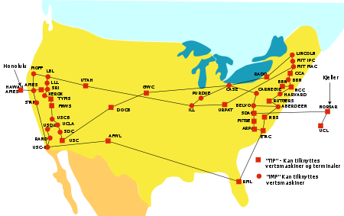
Sites des États-Unis reliés à ARPANET en 1974.

Slide 9
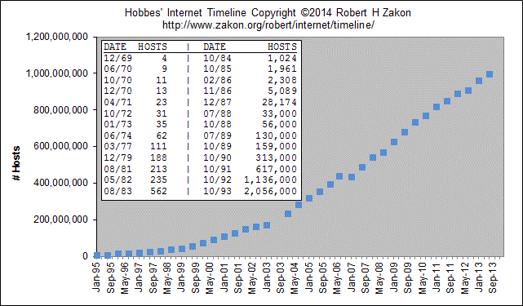
Evolution du nombre de machines connectées à Internet

Slide 10
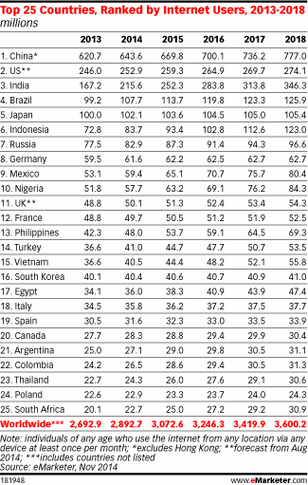
http://www.journaldunet.com/ebusiness/le-net/le-nombre-d-internautes-dans-le-monde-en-2015-1114.shtml

Slide 11
Les activités de normalisation
Pour gérer l’hétérogiénité des réseaux et des protocoles sur Internet des organismes réglementent et standardisent les échangent sur Internet.
Quelques organismes
IAB (" Internet Activity Board")
IETF ("Internet Engineering Task Force")
NIC ("Network Information Center")
IANA ("Internet Assigned Number Authority")
Chaque protocole est régit par un document technique officiel dit RFC ( Request For Comments )

Slide 12
Les RFC ("Request For Comments")
Se sont des propositions de protocoles déposés par des chercheurs , des sociétés ou des groupes de travail → Internet est un système ouvert.
Avant que la RFC soit approuvée , elle doit être validée par les organismes qui gèrent Internet
Une RFC passe par plusieurs états avant d’être validé :
proposition
draft standard
standard
Historique
information
expérimental

Slide 13
Importance des RFC
Leur nécessité :
Obligatoire
Recommandé
Facultatif
d’utilisation limitée
non-recommandé
exemple :
rfc 791 : IP : "Internet protocol", standard, required.
rfc 793 : TCP : " Transmission control protocol", standard, recommended.
Voir le site : www.ietf.org/rfc

Slide 14

Architecture d’Internet ( 1/3)
Internet peut être vu comme un grand réseau qui relie
des machines dans les quartes coins du monde .
INTERNET

Slide 15
Architecture d’Internet (2/3)
En réalité , il y des milliers de réseaux qui sont reliés entre eux par
des routeurs.

Slide 16
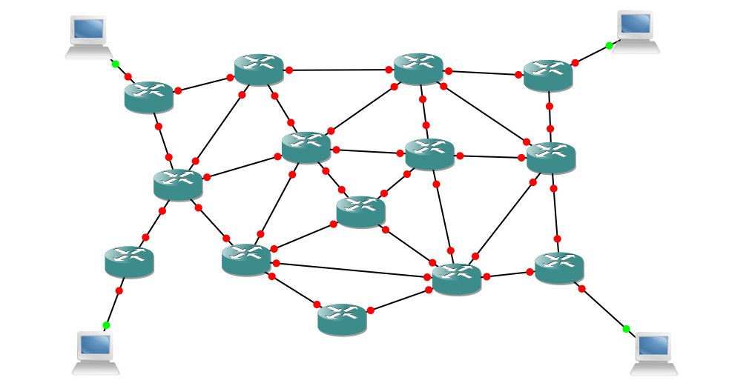
Architecture d’Internet (3/3)
Plus en détailles, c’est l’inter connexion de millions de machines
via des milliers de routeurs .

Slide 17
Notion de Système Autonome (Autonomous System : AS)
Pour mieux organiser et gérer Internet, le réseau est découpé logiquement en plusieurs systèmes autonomes.
Un système autonome est un ensemble de réseaux IP géré par une seule entité (Entreprise, Etablissement, ISP, Opérateurs).
Un AS peut Être connecté à plusieurs autres AS et Être connecté à un AS par plusieurs liaisons/routeurs.

Slide 18
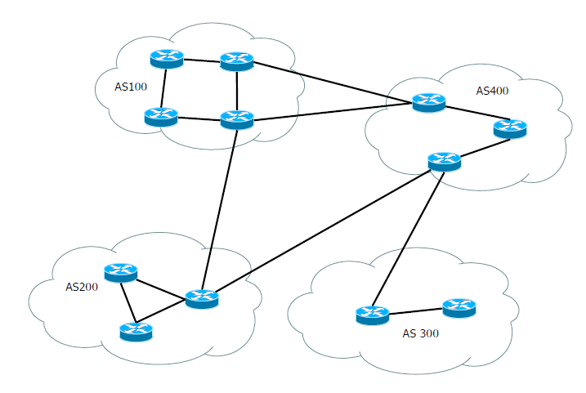
Internet vue comme l’interconnexion de AS

Slide 19
Identification des systèmes autonomes
Chaque AS possède un identificateur codé sur 16-bits ( 1-65534 ).
Les identificateurs sont gérés par des organismes (comme les adresses IP )
Les 1024 derniers numéros (AS64512-AS65534) sont destinés à un usage privé ( RFC-1930 )
Bientôt sur 32 bits
Exemple :
AS3208 : cerist
AS5511 : france telecom

Slide 20
Se connecter à Internet
Lorsque on se connecte à Internet, soit on se connecte pour devenir un nœud permanent ou un nœud temporaire.
Les nœuds permanents utilisent des adresses publiques et mettent en ligne des ressources (site web, mail,….). Ces ressources sont accessibles à partir de l’extérieur.
Les nœuds temporaires utilisent des adresses IP privées et généralement temporaires pour accéder aux ressources en lignes → Les nœuds temporaires ne sont pas visibles de l’extérieure.
Dans les deux cas il faut passer par un ISP (Internet Service Provider) pour se connecter à Internet.

Slide 21

Les fournisseurs d’accès internet
Les Fournisseurs d’Accès Internet FAI ( en anglais Internet Service Provider ISP ) : sont des opérateurs qui permet aux utilisateurs d’accéder à Internet
On peut donner la définition suivante : «toute entreprise ou institution qui offre à une autre entreprise ou institution ou bien à un individu ou groupe d'individus la possibilité d'accéder à Internet ou d'y être visible "
ISP /Provider
Internet
Entreprise / Particulier

Slide 22
Catégories d’ISP
On distingue deux grandes catégories d’ISP
Les opérateurs :
Ils disposent de connexions directes avec les réseaux externes ( liaisons internationales ).
Ils peuvent raccorder le réseau d'une entreprise ou celui d'un fournisseur de services.
Ces opérateurs sont en nombre restreint.
Exemple : Algérie Telecom , TDA.
Les fournisseurs d'accès individuels :
Ils sont raccordés aux opérateurs.
Leur activité consiste à louer à ces derniers de la bande-passante , par la suite la louer aux particuliers .
Exemple : CERIST.

Slide 23
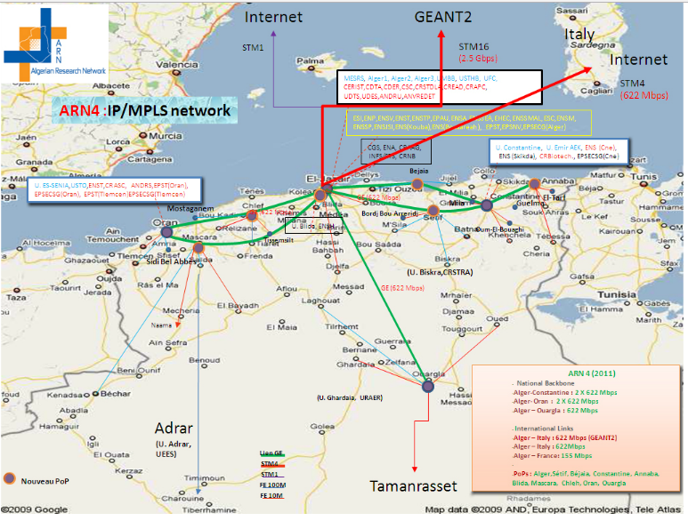
Exemple ARN : le réseau de recherche Algérien ARN : est réseau qui permet de relier l’ensemble des universités
et centres de recherche au niveau national ce réseau est géré par le CERIST

Slide 24
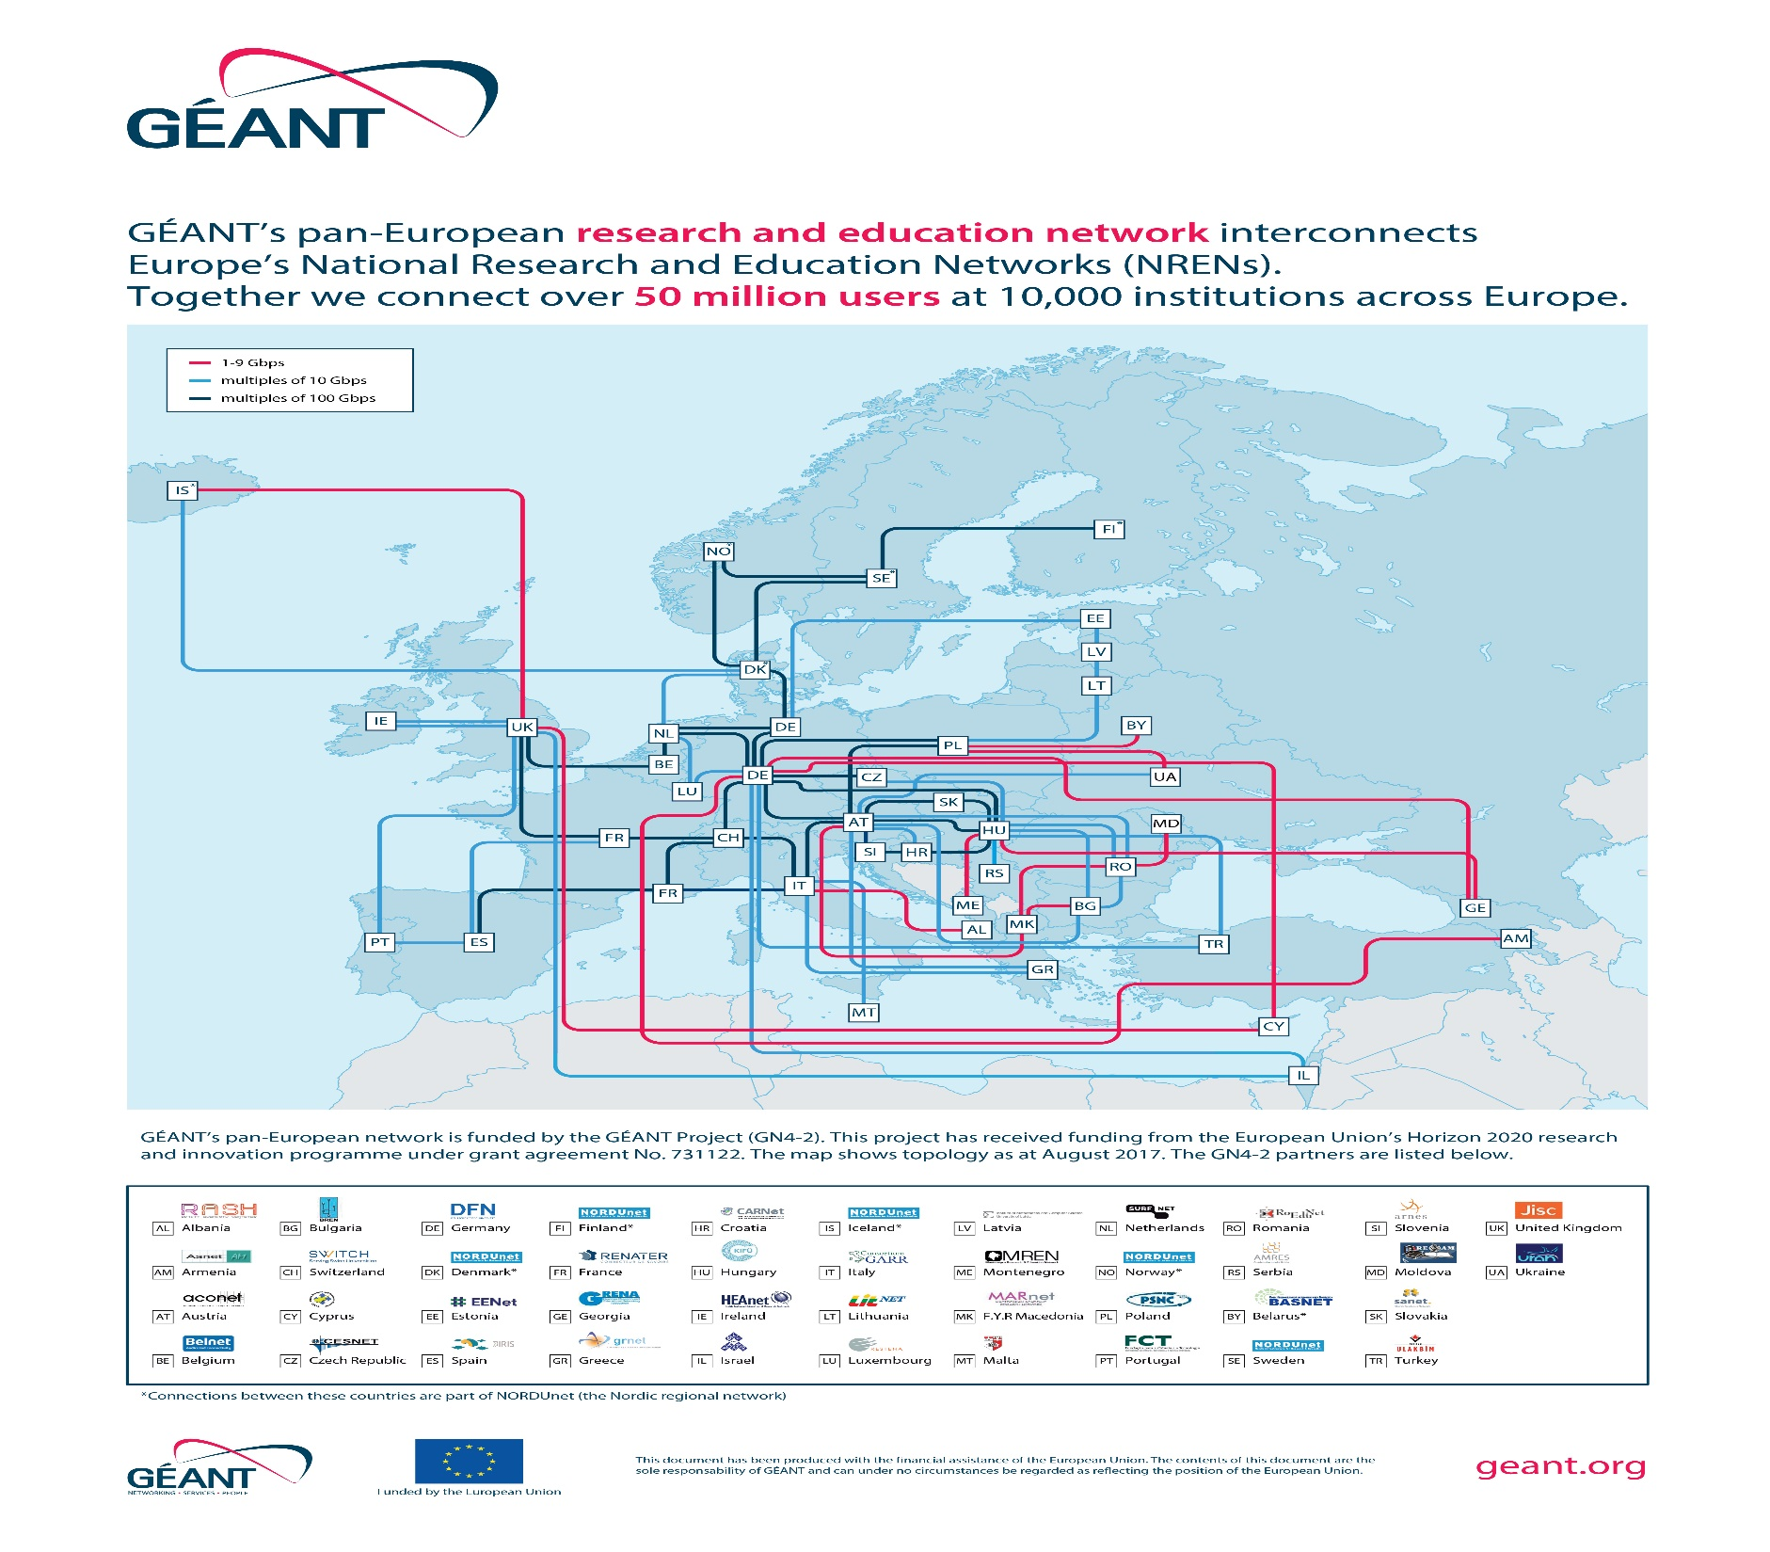

Slide 25
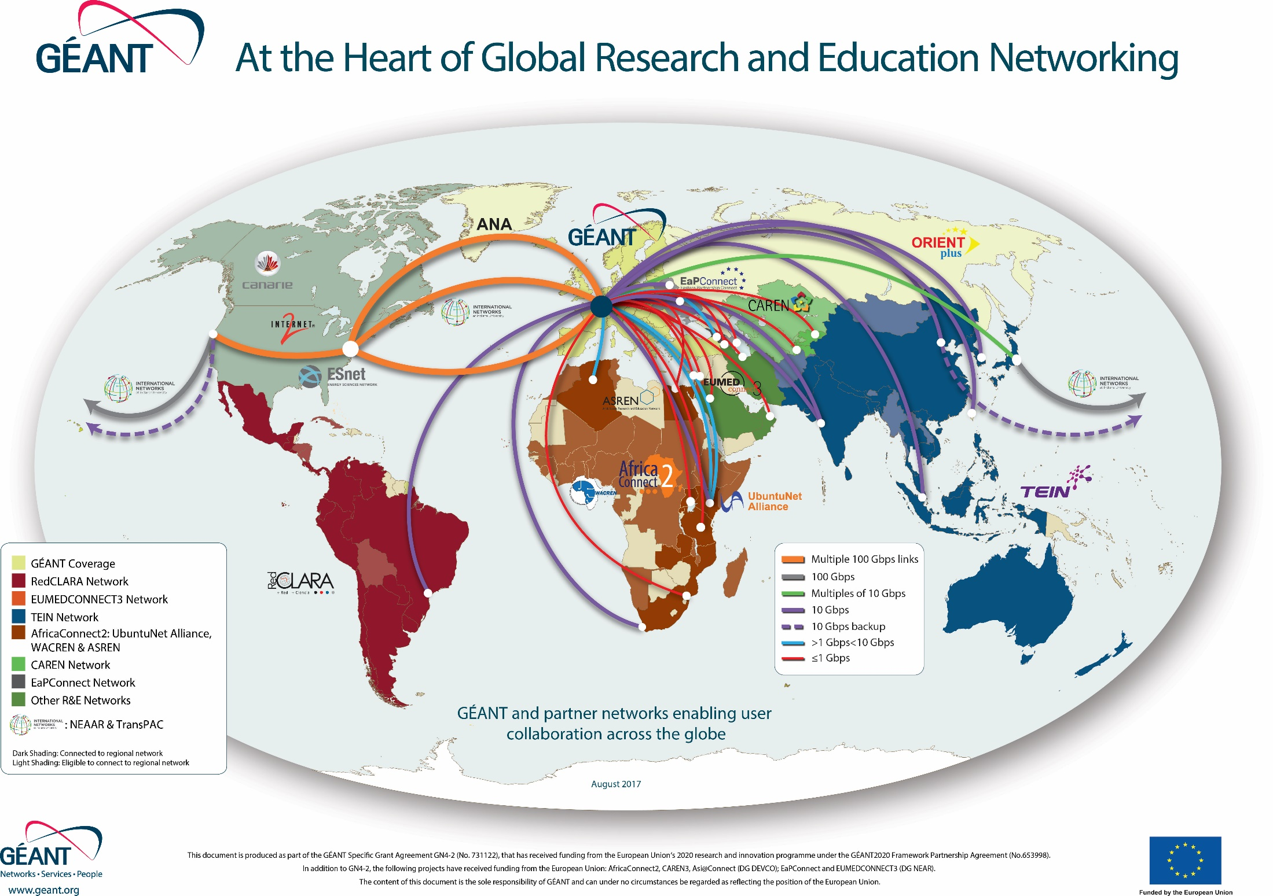

Slide 26
Routage sur Internet
Le protocole utilisé sur Internet est le protocole IP
Les ISP offrent soit des adresses IP :
Publiques ( routable ) :
Dans ce cas les machines qui possèdent des adresses IP publiques peuvent accéder à Internet directement
Ces machines sont visibles de l’extérieur → des serveurs qui hébergent des ressources .
Ou des adresses privées ( non routable ) .

Slide 27
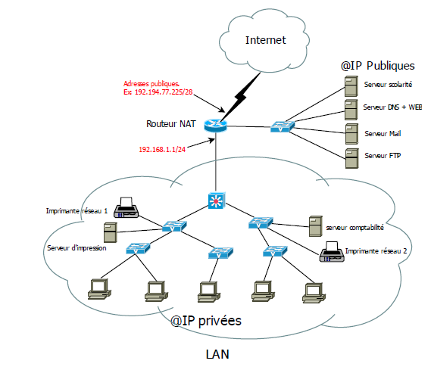

Slide 28
Le NAT : Network Adresse Translation
Possibilité d’utilisation d’adresses privées dans le LAN.
Classe A: 10.0.0.0
Classe B: 172.16.0.0 → 172.31.0.0
Classe C: 192.168.0.0 →192.168.255.0
Comment permettre à des machines ayant des adresses IP privées d’accéder à Internet ou d’être visible ?
Utiliser le NAT : Network Adresse Translation

Slide 29
Principe du NAT
Permet de traduire des adresses internes pour une ou plusieurs adresses externes ( publiques ).
Cette fonctionnalité est réalisée par un routeur ( une passerelle ).
L’entête des paquets IP qui sortent du réseau LAN est modifié → L’adresse source (adresse privée) est remplacée par une adresse publique.
Les routeurs gardent la trace des connexions dans une tables dite table NAT.

Slide 30
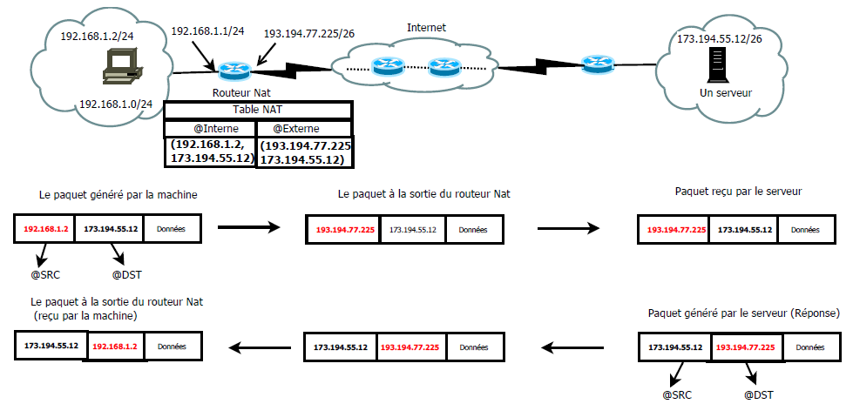
Le NAT : Network Adresse Translation
Remarque : on peut utiliser une autre adresse Publique et non pas forcément
l’adresse du Routeur

Slide 31
Types du NAT
NAT statique (NAT 1 pour 1) : pour chaque adresse interne lui correspond une adresse publique prédéfinie → La correspondance @ Privée / @ publique est fixe.
NAT dynamique : Toutes les adresses internes = un ensemble d’adresses publiques : La correspondance @ Privée / @ publique change.
PAT ( NAT n pour 1) : Toutes les adresses internes sont translatées vers une seule adresse publique

Slide 32
NAT Statique
NAT statique ( 1 pour 1 ):
Utile pour mapper des adresse locaux avec une adresse publique.
Utilisé pour des serveurs locaux devant être accessible de l’Internet
Exemple :
La station ayant l’adresse IP 192.168.1.3 sera toujours translatée en 202.67.3.8
La station ayant l’adresse IP 192.168.1.4 sera toujours translatée en 202.67.3.9
192.168.1.3
202.67.3.8
192.168.1.4
202.67.3.9

Slide 33
NAT Statique
L’entête des paquets IP qui rentrent dans le réseau est modifié → L’adresse destination (adresse publique ) est remplacée par une adresse privée ( adresse du serveur ).

Slide 34
NAT dynamique
Chaque machine du réseau LAN se voit assigné une adresse IP publique parmi un pool (un ensemble) d’adresses publiques .
Chaque adresse IP du réseau local sera translatée par la première adresse IP publique disponible parmi le pool d’adresses IP publiques ( ex: [202.67.3.11 - 202.67.3.20] )
192.168.1.3
202.67.3.11
192.168.1.4
202.67.3.14

Slide 35
Principe du PAT
Une seule adresse IP globale publique assignée pour plusieurs machines.
Chaque machine bénéficie d’un numéro de port différent (codé sur 16 bits) pour être différencié.
Chaque adresse IP du réseau local sera translatée par la même adresse IP publique en utilisant un port différent.
192.168.1.3:1559
202.67.3.10:5401
192.168.1.4: 1560
202.67.3.10:5402

Slide 36
Avantages/inconvénients NAT
Le Nat permet d’Economiser les adresses IP mais engendre un traitement supplémentaire par le routeur (diminuer les performances).
Du coté sécurité, les utilisateurs du LAN restent invisible de l’extérieur et les serveurs ne peuvent pas savoir la vrai identité des clients.
Pour une bonne utilisation combinée entre le NAT dynamique et statique avec une possibilité de filtrage.

